Slide 1


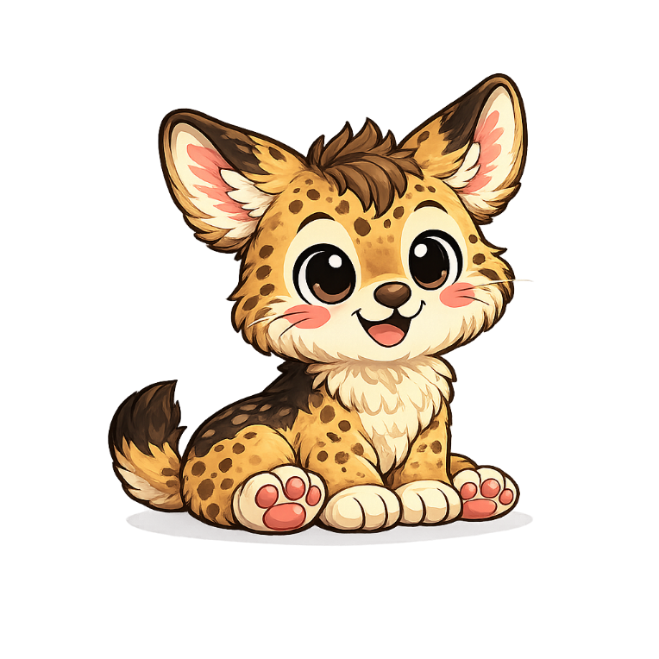

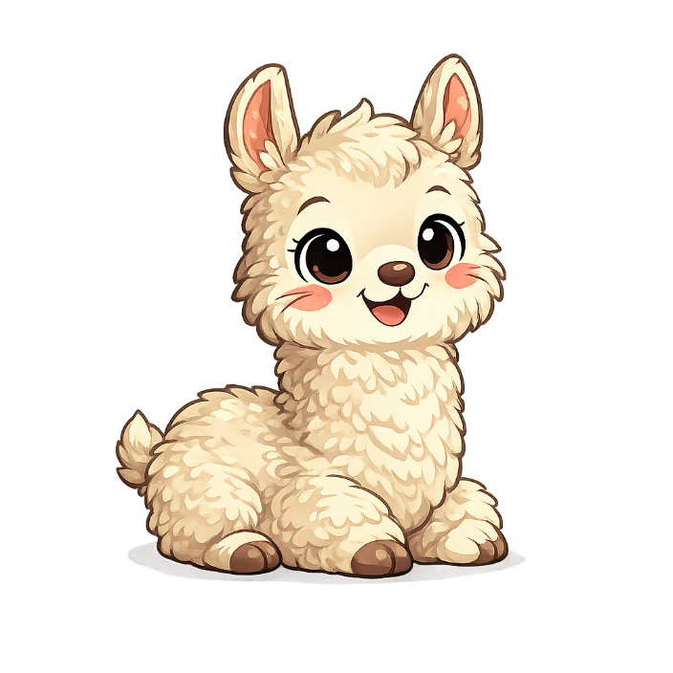



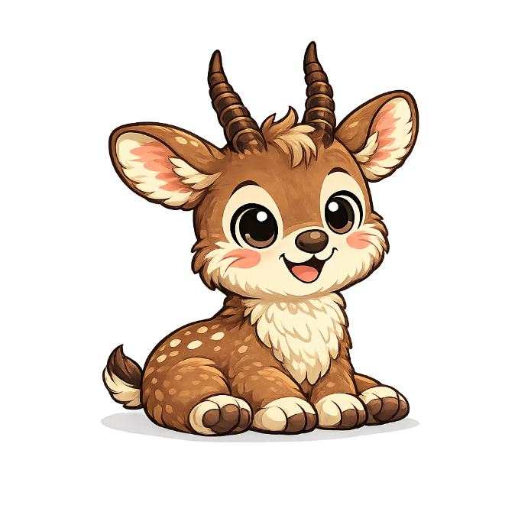
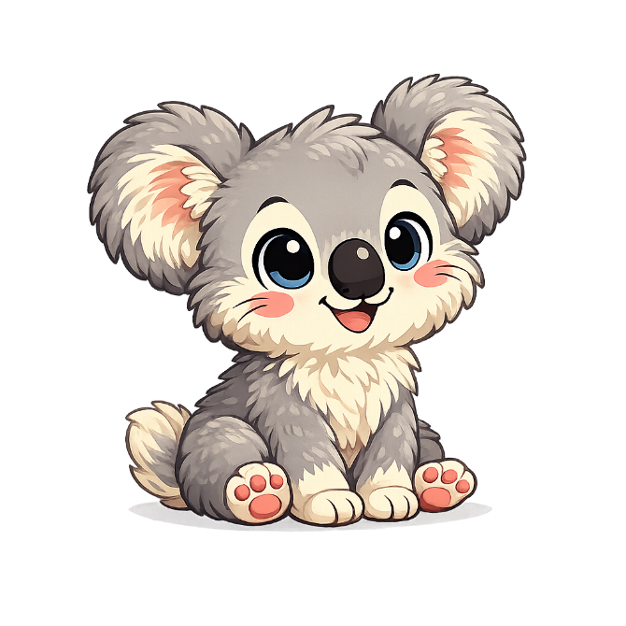
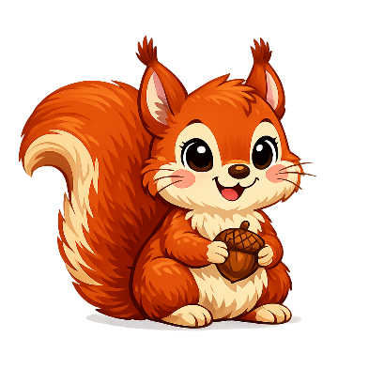
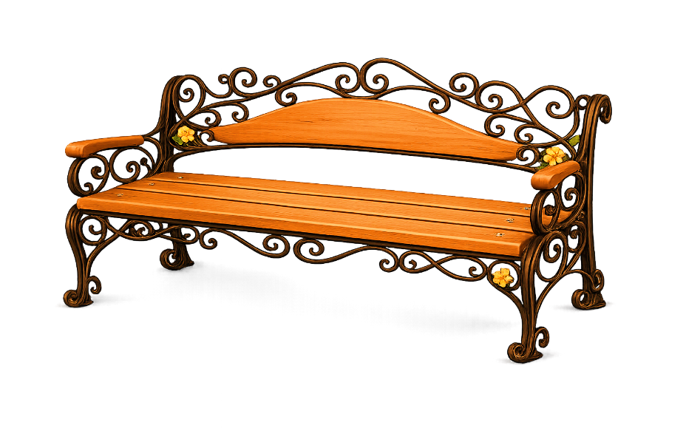


На лавці сидить слон.
На лавці сидить вовк.
На лавці сидить коала.
На лавці сидить лось.
На лавці сидить лама.
На лавці сидить антилопа.
На лавці сидить білка.
На лавці сидить шакал.

